Slide 1
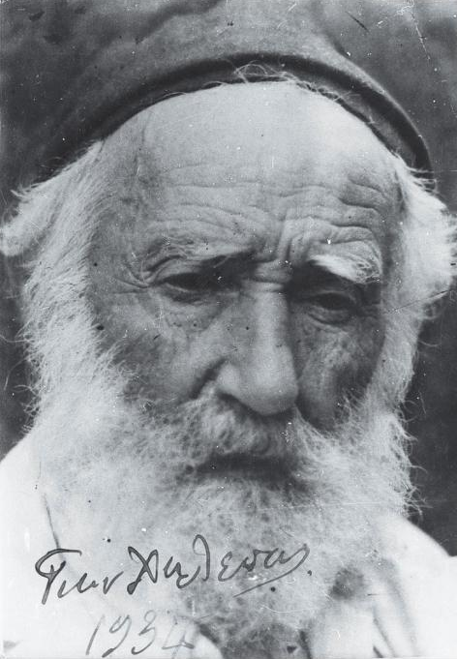
Ο ρόλος του μύθου και του παραμυθιού στο έργο του Γιανούλη Χαλεπά
Πηγή:
https://www.maxmag.gr/afieromata/giannoylis-chalepas-tragiki-istoria-enos-idiofyoys-kallitechni/
[Ανακτήθηκε: 13/10/2022]

Slide 2
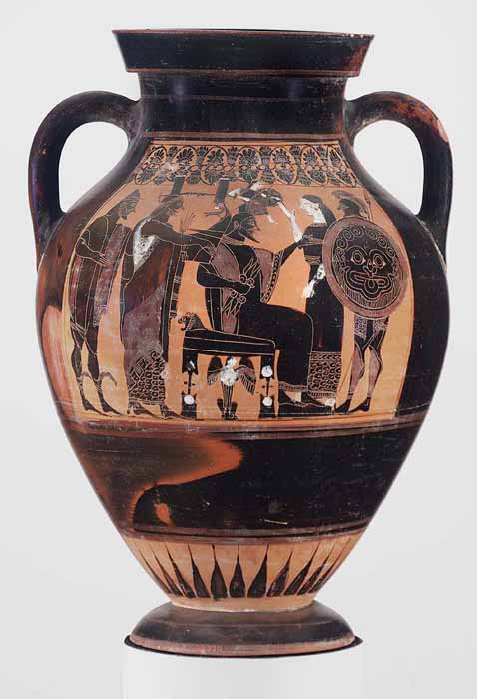
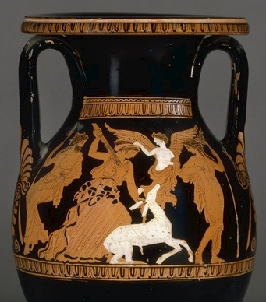
Θεοί στην αγγειογραφία και την πλαστική
Πελίκη με παράσταση με την Άρτεμη Ελαφηβόλο, περ. 410-400 π.Χ.
Πηγή:
https://www.greek-language.gr/digitalResources/ancient_greek/mythology/lexicon/gods/artemis/page_002.html
[Ανακτήθηκε: 10/10/2022]
Αμφορέας με παράσταση από τη γέννηση της Αθηνάς, περ. 540 π.Χ.
Πήγη:
http://users.sch.gr/ipap/Ellinikos%20Politismos/AR/ar.ag-2/omada-e-3.htm
[Ανακτήθηκε: 11/10/2022]

Slide 3
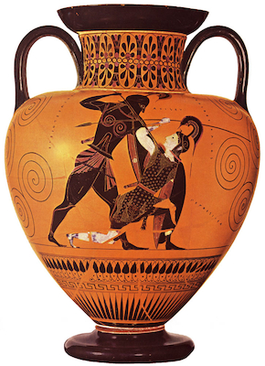
Ήρωες στην αγγειογραφία και την πλαστική
Αμφορέας με παράσταση από τη μονομαχία του Αχιλλέα και της Πενθεσίλειας, περ. 540-530 π.Χ.
Πηγή:
https://www.greek-language.gr/digitalResources/ancient_greek/education/mythology/epic/record.html?tbl=epic&rid=367
[Ανακτήθηκε: 13/10/2022]
Οινοχόη με παράσταση από τον πρώτο άθλο του Ηρακλή, περ. 470-450 π.Χ.
Πηγή: http://users.sch.gr/ipap/Ellinikos_Politismos/hercules/003-Hercules.htm
[Ανακτήθηκε: 13/10/2022]

Slide 4
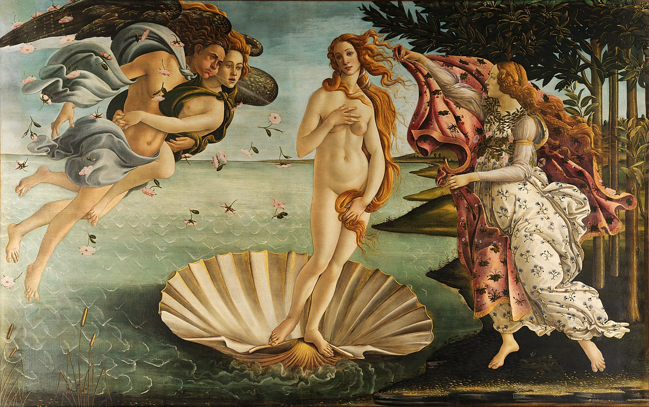
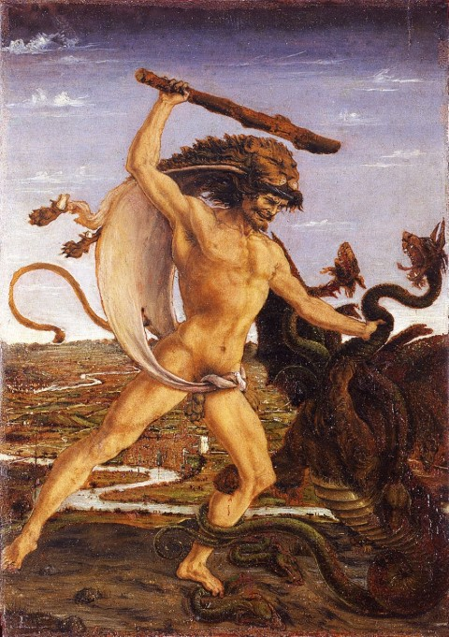
Θεοί και ήρωες την περίοδο της Αναγέννησης
Ηρακλής και Ύδρα, Antonio del Pollaiuolo, περ. 1475
Πηγή:
https://antikleidi.com/2015/01/11/iraklis/
[Ανακτήθηκε: 13/10/2022]
Η γέννηση της Αφροδίτης, Sandro Botticelli, περ. 1485-1486
Πηγή:
https://commons.wikimedia.org/wiki/File:Sandro_Botticelli_-_La_nascita_di_Venere_-_Google_Art_Project_-_edited.jpg?uselang=el
[Ανακτήθηκε: 13/10/2022]

Slide 5
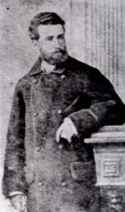
Οι ακαδημαϊκές σπουδές του Γιανούλη Χαλεπά
Η Ανωτάτη Σχολή Καλών Τεχνών στην Αθήνα
Πηγή:
http://www.asfa.gr/
[Ανακτήθηκε: 12/10/2022]
Ο Γιανούλης Χαλεπάς σπουδαστής στο Μόναχο.
Πηγή:
Γουλάκη-Βουτυρά, Α. (2007). Γιαννούλης Χαλεπάς. Αθήνα, Ελλάδα: Εθνική Πινακοθήκη-Μουσείο Αλέξανδρου Σούτζου.

Slide 6
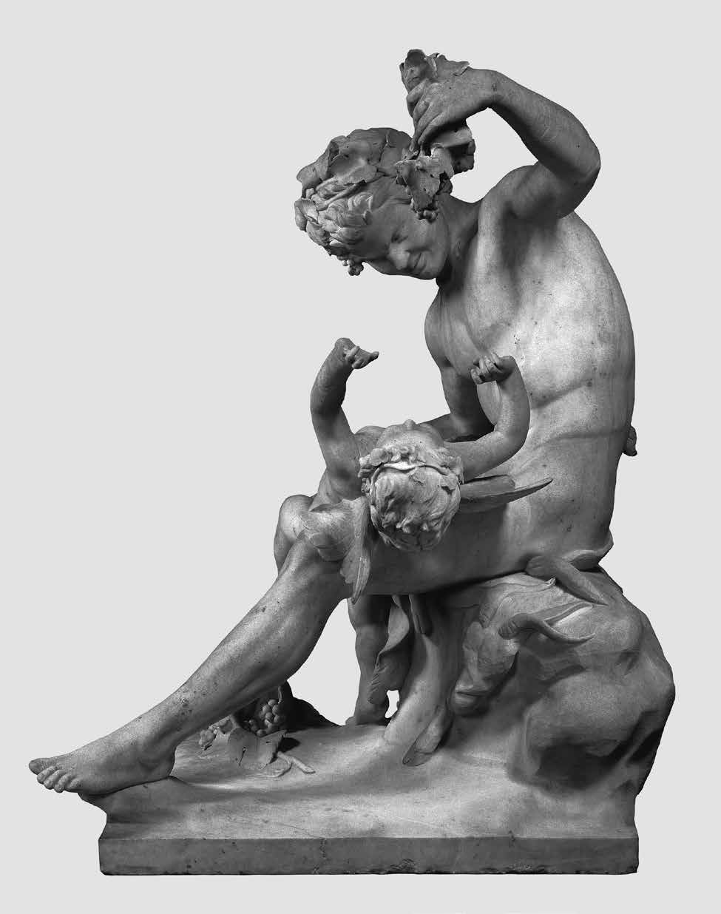
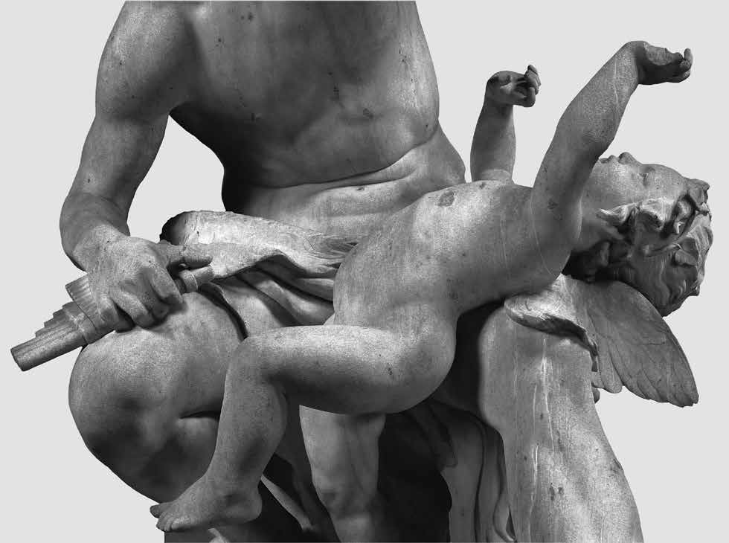
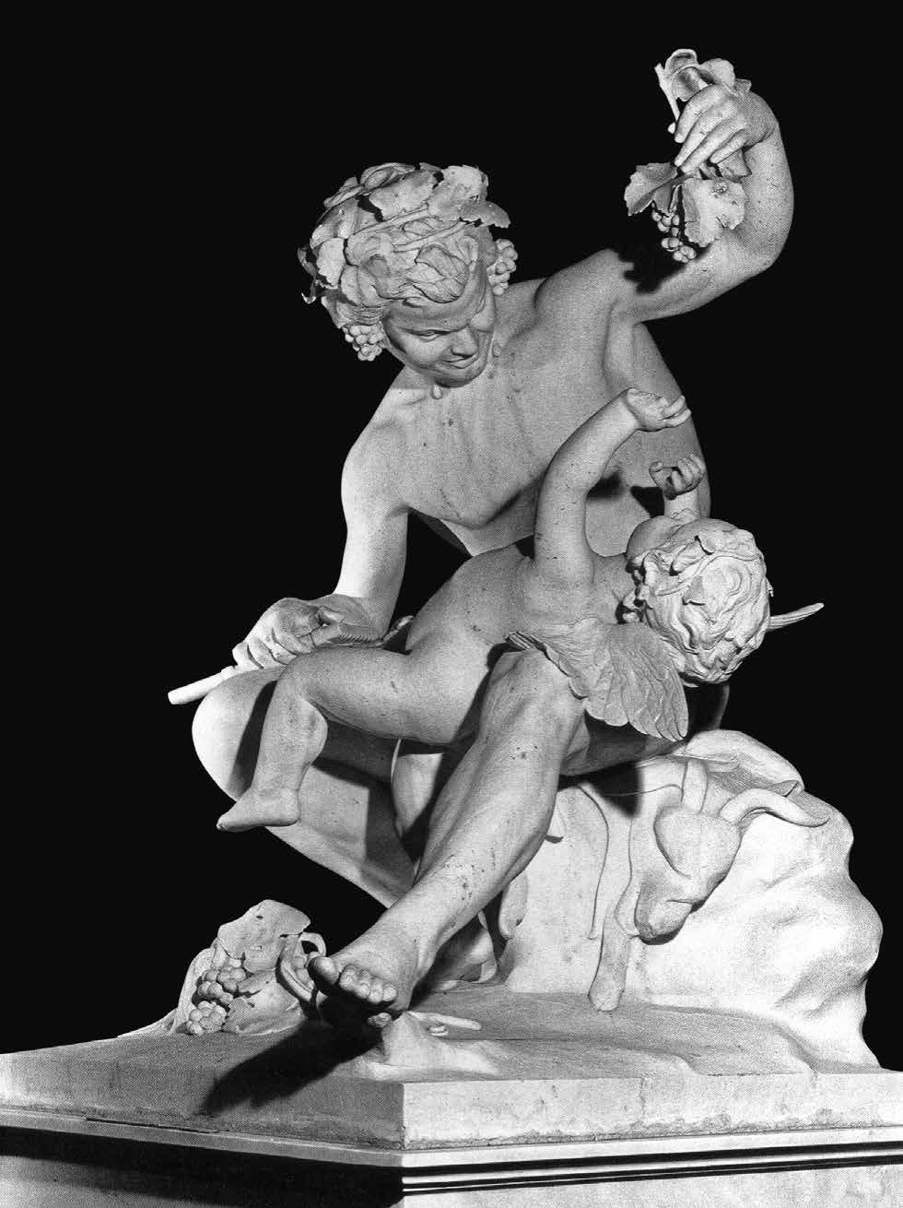
Ο Σάτυρος και ο Έρωτας στον Χαλεπά
Σάτυρος και Έρως Ι (Καραπάνου), Γιανούλης Χαλεπάς, 1877
Πηγή:
Γουλάκη-Βουτυρά, Α. (2022). Γιανούλης Χαλεπάς: Δούναι και Λαβείν. Αθήνα, Ελλάδα, Ελλάδα: Ίδρυμα Ωνάση.

Slide 7
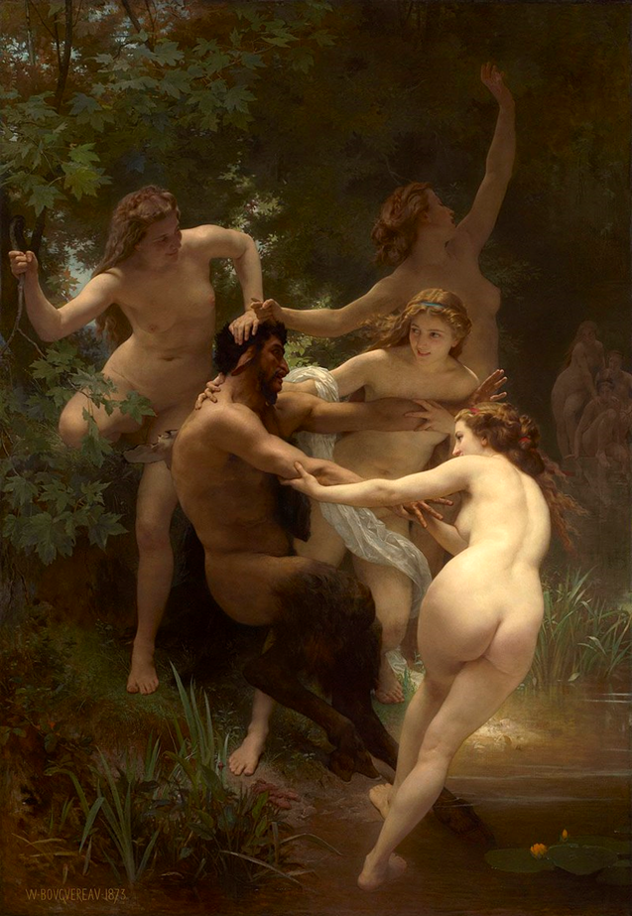
Νύμφες
Οι Νύμφες και ο Σάτυρος, William Adolphe Bouguereau, 1873
Πηγή:
https://el.wikipedia.org/wiki/%CE%9D%CF%8D%CE%BC%CF%86%CE%B5%CF%82
[Ανακτήθηκε: 13/10/2022]

Slide 8
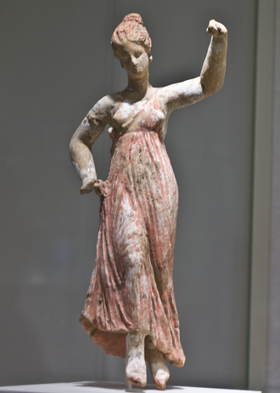
Μαινάδες
Μαινάδα που χορεύει, 3ος αιώνας π.Χ.
Πηγή:
https://el.wikipedia.org/wiki/%CE%9C%CE%B1%CE%B9%CE%BD%CE%AC%CE%B4%CE%B5%CF%82
[Ανακτήθηκε: 13/10/2022]

Slide 9
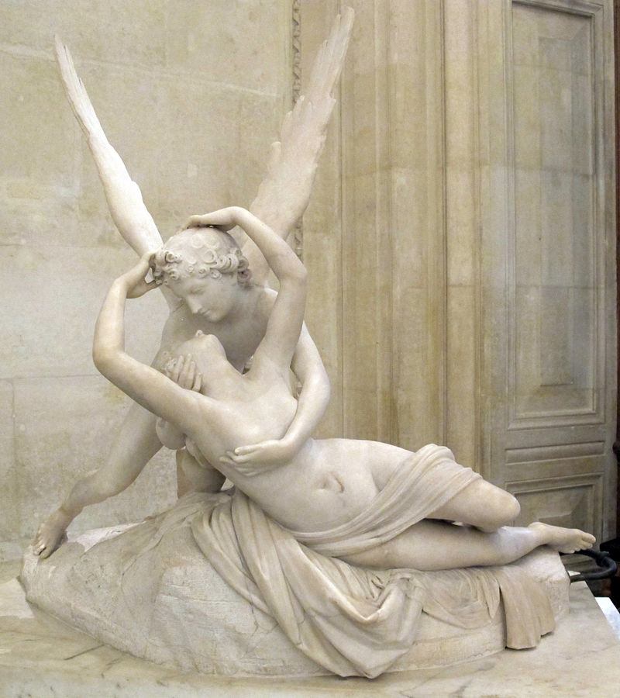
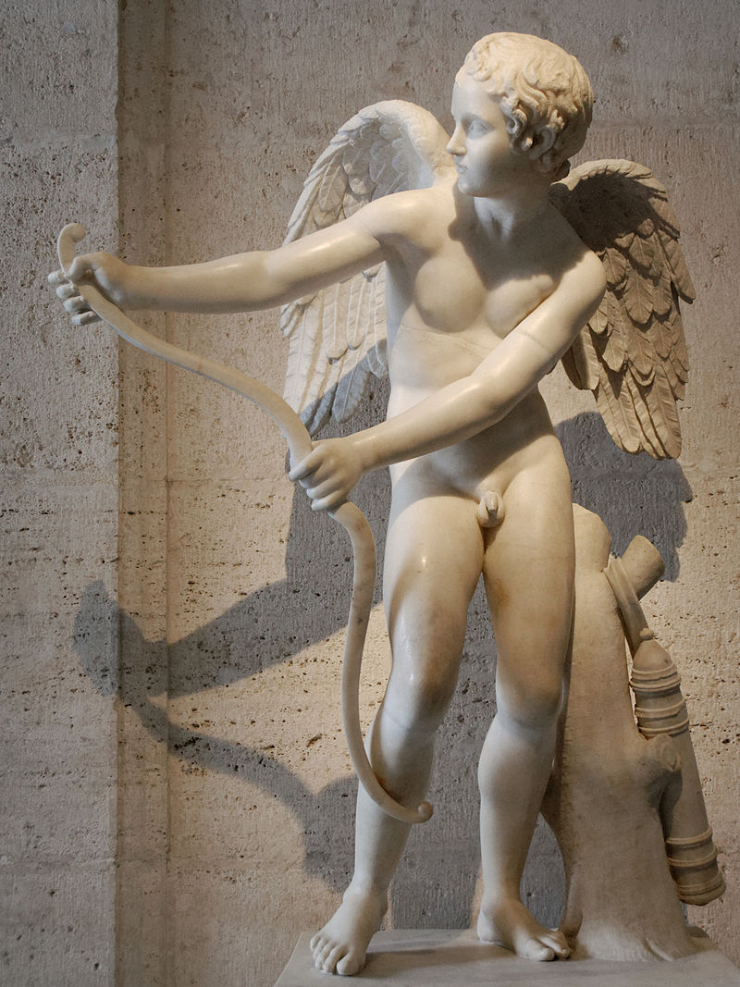
Απεικονίσεις του Έρωτα
Έρως και ψυχή, Antonio Canova, 1787-1793
Πηγή:
https://el.wikipedia.org/wiki/%CE%88%CF%81%CF%89%CF%82_%CE%BA%CE%B1%CE%B9_%CE%A8%CF%85%CF%87%CE%AE_(%CE%9A%CE%B1%CE%BD%CF%8C%CE%B2%CE%B1)
[Ανακτήθηκε: 12/10/2022]
Ο Έρως τεντώνει το τόξο, Ρωμαϊκό αντίγραφο από έργο του Λύσιππου
Πηγή:
https://el.wikipedia.org/wiki/%CE%9B%CF%8D%CF%83%CE%B9%CF%80%CF%80%CE%BF%CF%82?fbclid=IwAR3f3Tg5aEIzaxAE4aoqRyDBLcS5LVERbePRHazIadlzG89mmMauOsfEscE
[Ανακτήθηκε: 12/10/2022]

Slide 10
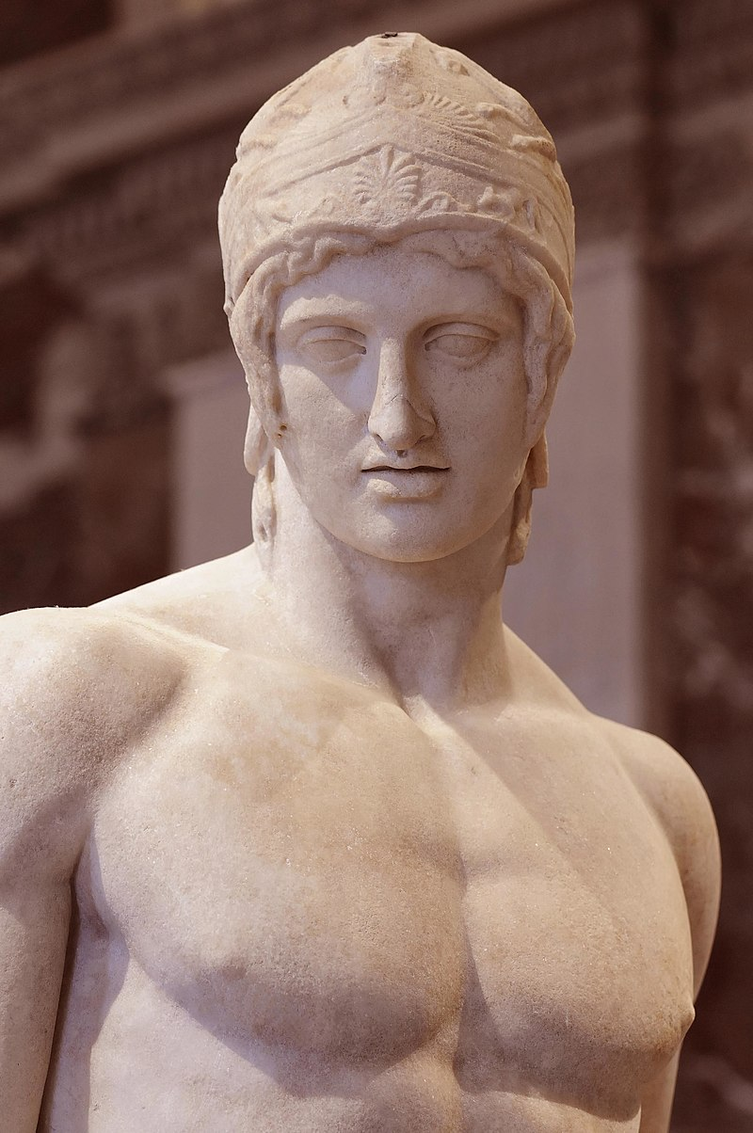
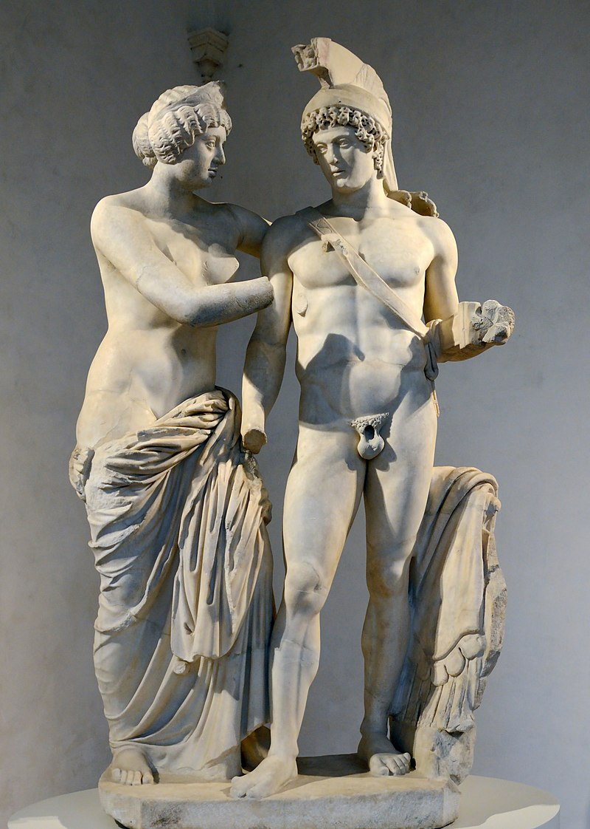
Ο Άρης και η Αφροδίτη
Άρης Μποργκέζε (Ares Borghese), 1ος ή 2ος αιώνας μ.Χ.
Πηγή:
https://el.wikipedia.org/wiki/%CE%86%CF%81%CE%B7%CF%82_(%CE%BC%CF%85%CE%B8%CE%BF%CE%BB%CE%BF%CE%B3%CE%AF%CE%B1)
[Ανακτήθηκε: 13/10/2022]
Σύμπλεγμα του Άρη και της Αφροδίτης, 170 μ.Χ.
Πηγή:
https://el.wikipedia.org/wiki/%CE%86%CF%81%CE%B7%CF%82_(%CE%BC%CF%85%CE%B8%CE%BF%CE%BB%CE%BF%CE%B3%CE%AF%CE%B1)
[Ανακτήθηκε: 13/10/2022]

Slide 11
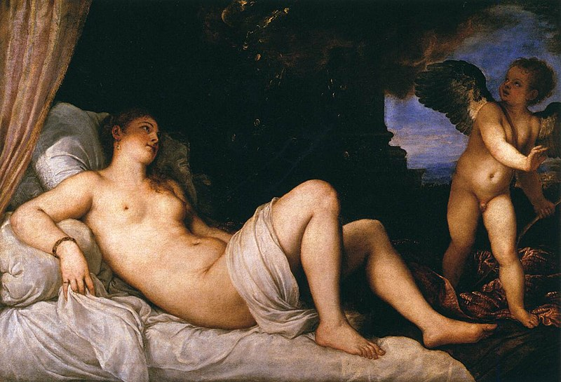
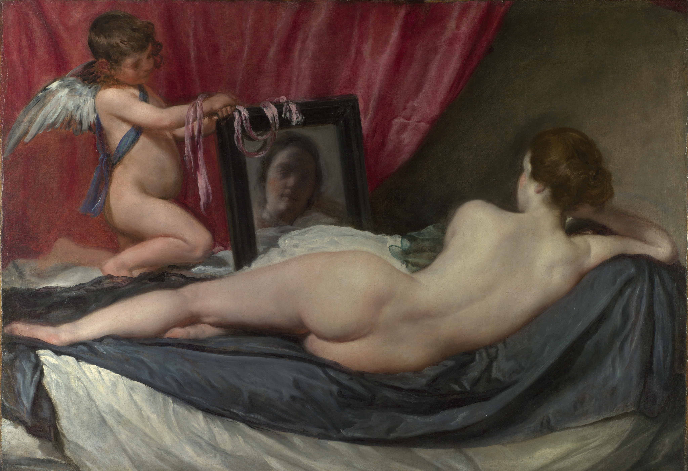
Αφροδίτη, Diego Velazquez,1873
Πηγή:
https://el.wikipedia.org/wiki/%CE%A6%CE%B1%CE%B9%CE%BD%CF%8C%CE%BC%CE%B5%CE%BD%CE%BF_%CF%84%CE%B7%CF%82_%CE%91%CF%86%CF%81%CE%BF%CE%B4%CE%AF%CF%84%CE%B7%CF%82
[Ανακτήθηκε: 13/10/2022]
Δανάη, Tiziano Vecellio, μεταξύ 1544 και 1545
Πηγή:
https://el.wikipedia.org/wiki/%CE%91%CF%81%CF%87%CE%B5%CE%AF%CE%BF:Titian_-_Dana%C3%AB_-_WGA22900.jpg
[Ανακτήθηκε: 13/10/2022]

Slide 12
Ο Σάτυρος και ο Έρωτας στον Χαλεπά
Σάτυρος και Έρως Ι (Καραπάνου), Γιανούλης Χαλεπάς, 1877
Πηγή:
Γουλάκη-Βουτυρά, Α. (2022). Γιανούλης Χαλεπάς: Δούναι και Λαβείν. Αθήνα, Ελλάδα, Ελλάδα: Ίδρυμα Ωνάση.

Slide 13
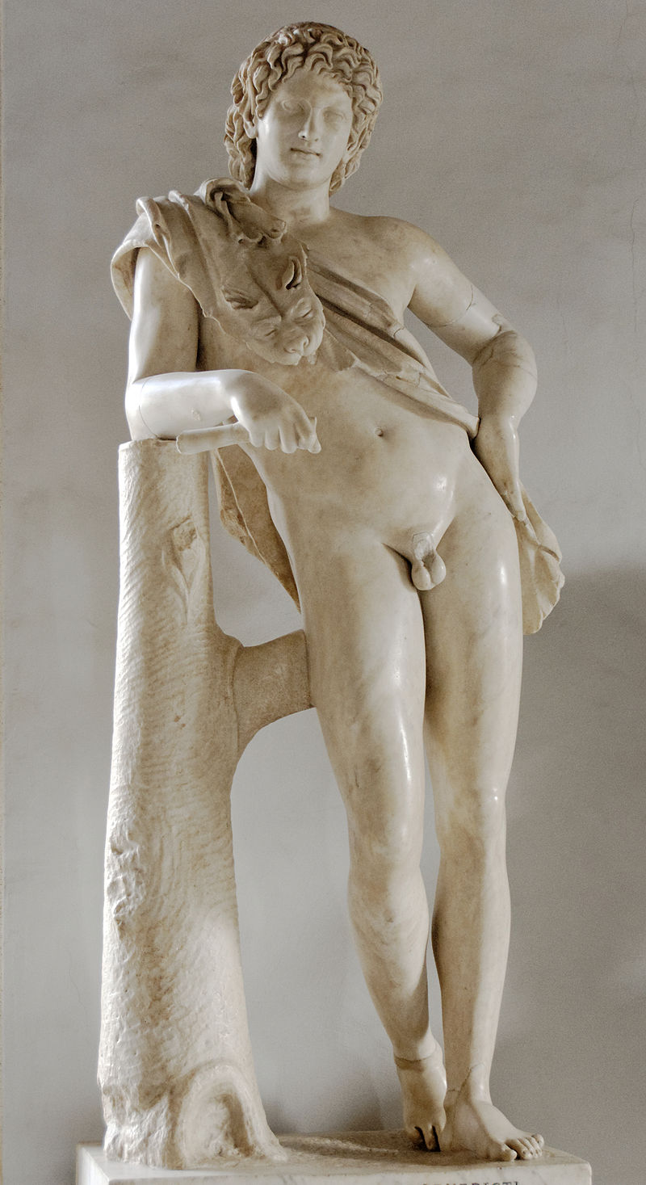
Απεικονίσεις Σατύρων
Ο Σάτυρος αναπαυόμενος, Πραξιτέλης, 4^{ος} αι. π.Χ.
Πηγή:
https://el.wikipedia.org/wiki/%CE%A3%CE%AC%CF%84%CF%85%CF%81%CE%BF%CF%82_%CF%84%CE%BF%CF%85_%CE%A0%CF%81%CE%B1%CE%BE%CE%B9%CF%84%CE%AD%CE%BB%CE%B7
[Ανακτήθηκε: 10/10/2022]

Slide 14
Ο Σάτυρος και ο Έρωτας στον Χαλεπά
Σάτυρος και Έρως Ι (Καραπάνου), Γιανούλης Χαλεπάς, 1877
Πηγή:
Γουλάκη-Βουτυρά, Α. (2022). Γιανούλης Χαλεπάς: Δούναι και Λαβείν. Αθήνα, Ελλάδα, Ελλάδα: Ίδρυμα Ωνάση.

Slide 15
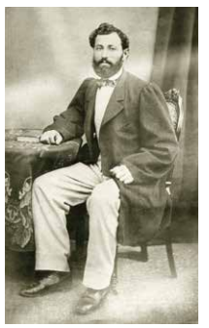
Ο Ιωάννης Χαλεπάς, πατέρας του Γιανούλη
(φωτ. Πραξιτέλη Χαλεπά)
Πηγή:
Γουλάκη-Βουτυρά, Α. (2022). Γιανούλης Χαλεπάς: Δούναι και Λαβείν. Αθήνα, Ελλάδα: Ίδρυμα Ωνάση.

Slide 16
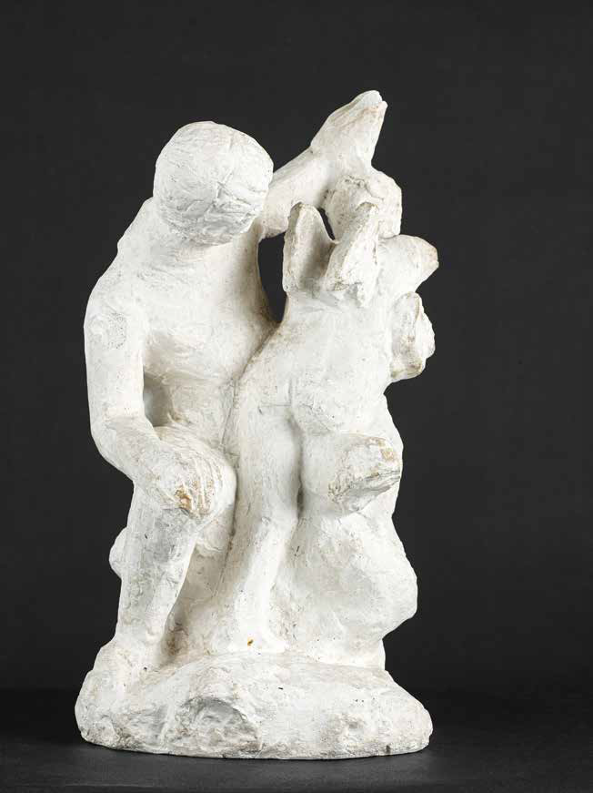
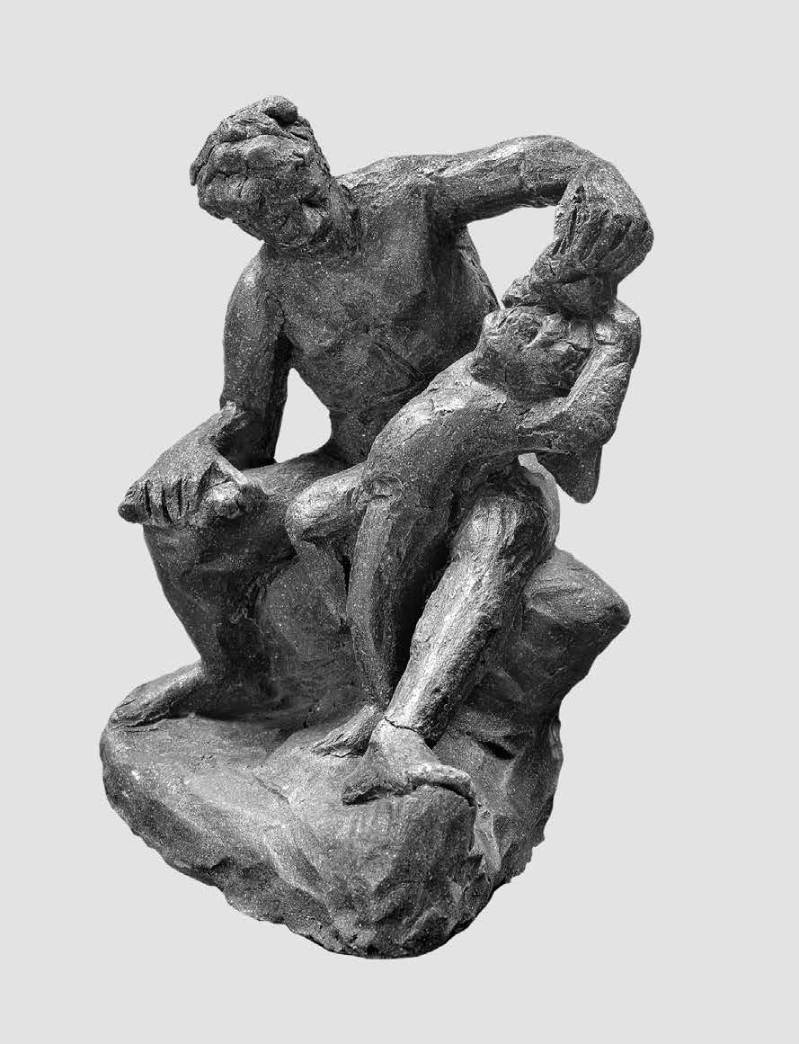
Σάτυρος και Έρως ΙΙ, Γιανούλης Χαλεπάς, 1918
Πηγή:
Γουλάκη-Βουτυρά, Α. (2022). Γιανούλης Χαλεπάς: Δούναι και Λαβείν. Αθήνα, Ελλάδα: Ίδρυμα Ωνάση.
Σάτυρος και Έρως ΙV, Γιανούλης Χαλεπάς, 1918-1920
Πηγή:
Γουλάκη-Βουτυρά, Α. (2022). Γιανούλης Χαλεπάς: Δούναι και Λαβείν. Αθήνα, Ελλάδα: Ίδρυμα Ωνάση.

Slide 17
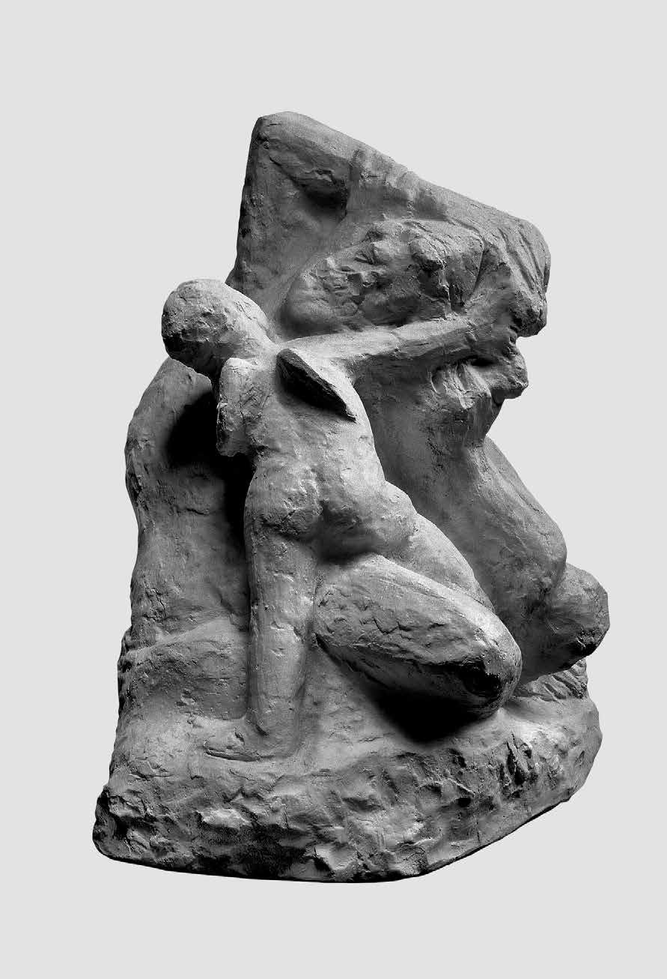
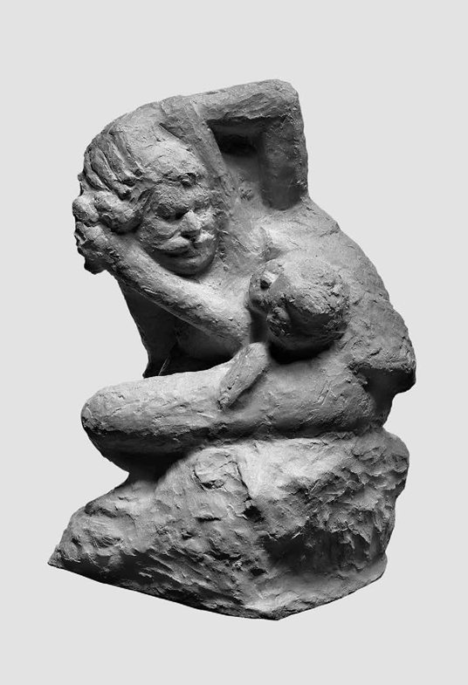
Σάτυρος και Έρως V, Γιανούλης Χαλεπάς, πριν το 1922
Πηγή:
Γουλάκη-Βουτυρά, Α. (2022). Γιανούλης Χαλεπάς: Δούναι και Λαβείν. Αθήνα, Ελλάδα: Ίδρυμα Ωνάση.
Σάτυρος και Έρως VΙ, Γιανούλης Χαλεπάς, πριν το 1922
Πηγή:
Γουλάκη-Βουτυρά, Α. (2022). Γιανούλης Χαλεπάς: Δούναι και Λαβείν. Αθήνα, Ελλάδα: Ίδρυμα Ωνάση.

Slide 18
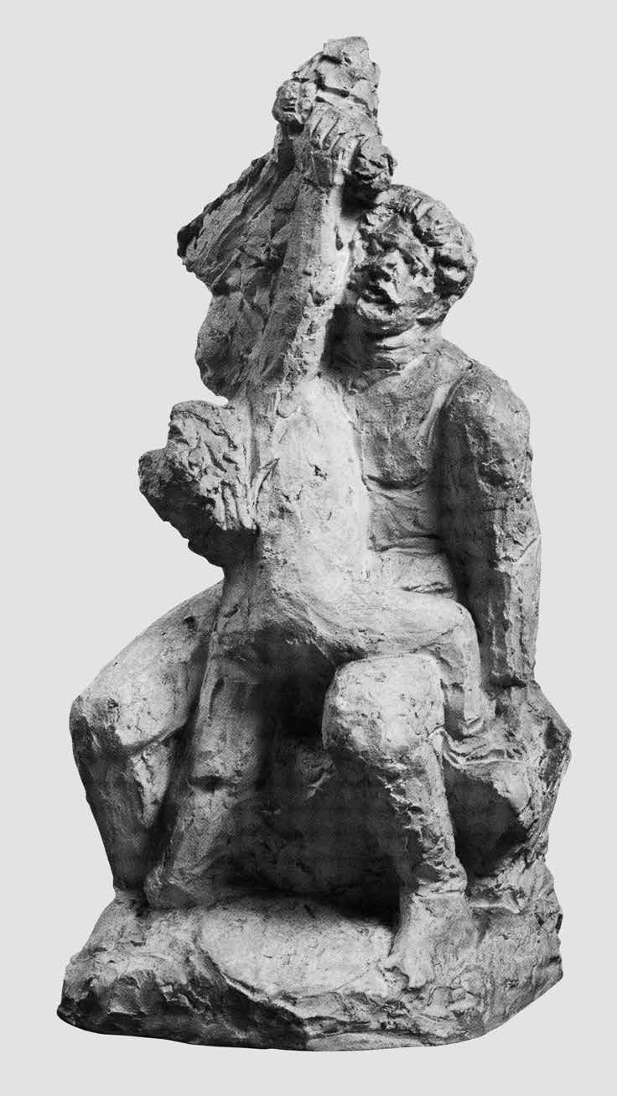
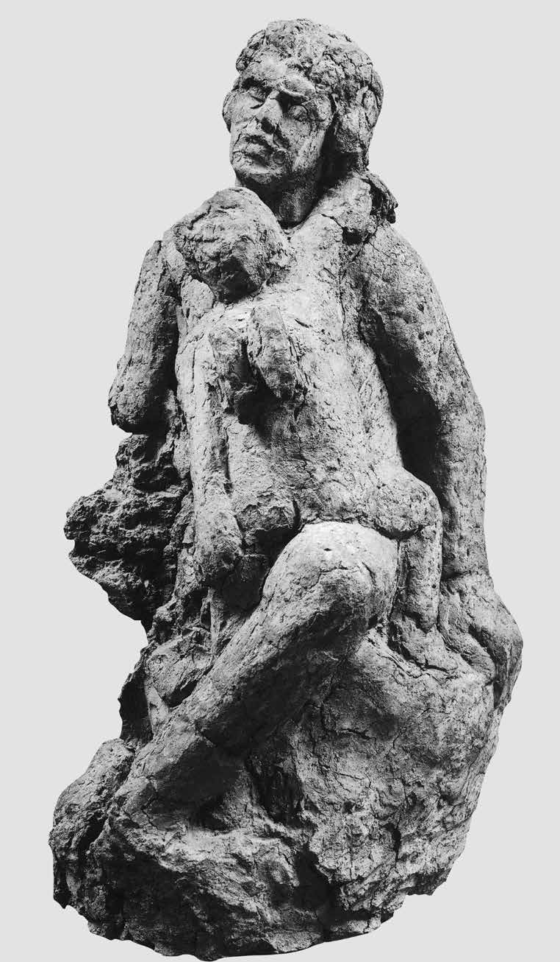
Σάτυρος και Έρως VΙI, Γιανούλης Χαλεπάς, 1918-1924
Πηγή:
Γουλάκη-Βουτυρά, Α. (2022). Γιανούλης Χαλεπάς: Δούναι και Λαβείν. Αθήνα, Ελλάδα: Ίδρυμα Ωνάση.
Σάτυρος και Έρως IX, Γιανούλης Χαλεπάς, 1918-1930
Πηγή:
Γουλάκη-Βουτυρά, Α. (2022). Γιανούλης Χαλεπάς: Δούναι και Λαβείν. Αθήνα, Ελλάδα: Ίδρυμα Ωνάση.

Slide 19
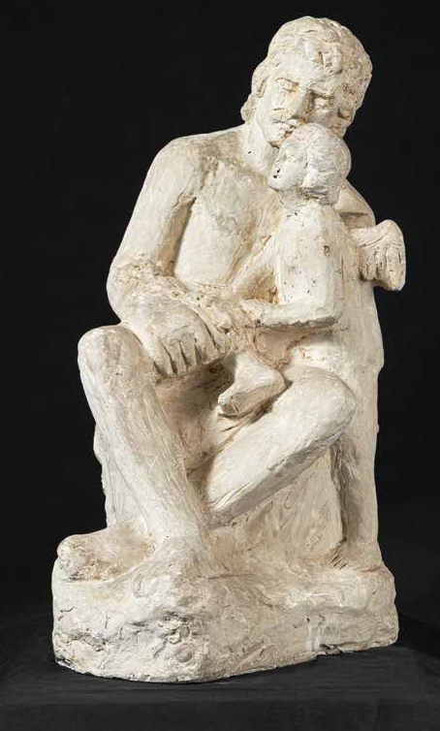
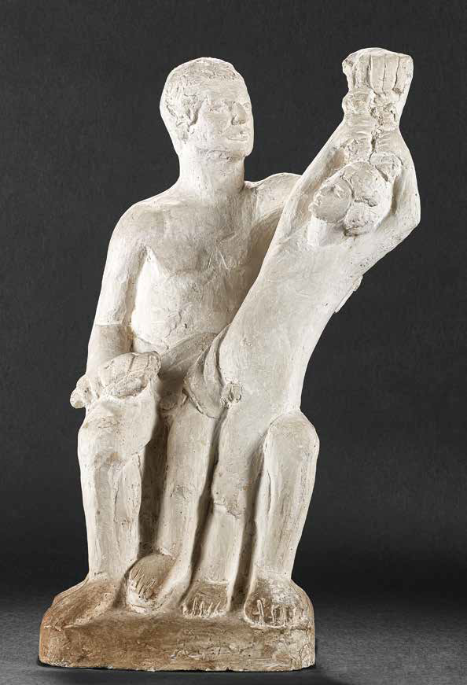
Σάτυρος και Έρως X, Γιανούλης Χαλεπάς, 1931
Πηγή:
Γουλάκη-Βουτυρά, Α. (2022). Γιανούλης Χαλεπάς: Δούναι και Λαβείν. Αθήνα, Ελλάδα: Ίδρυμα Ωνάση.
Σάτυρος και Έρως XII, Γιανούλης Χαλεπάς, 1936
Πηγή:
Γουλάκη-Βουτυρά, Α. (2022). Γιανούλης Χαλεπάς: Δούναι και Λαβείν. Αθήνα, Ελλάδα: Ίδρυμα Ωνάση.

Slide 20
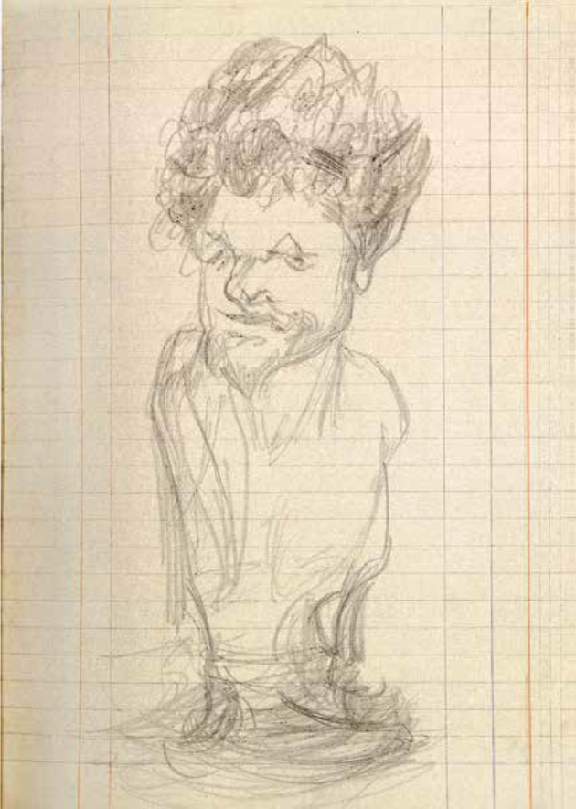
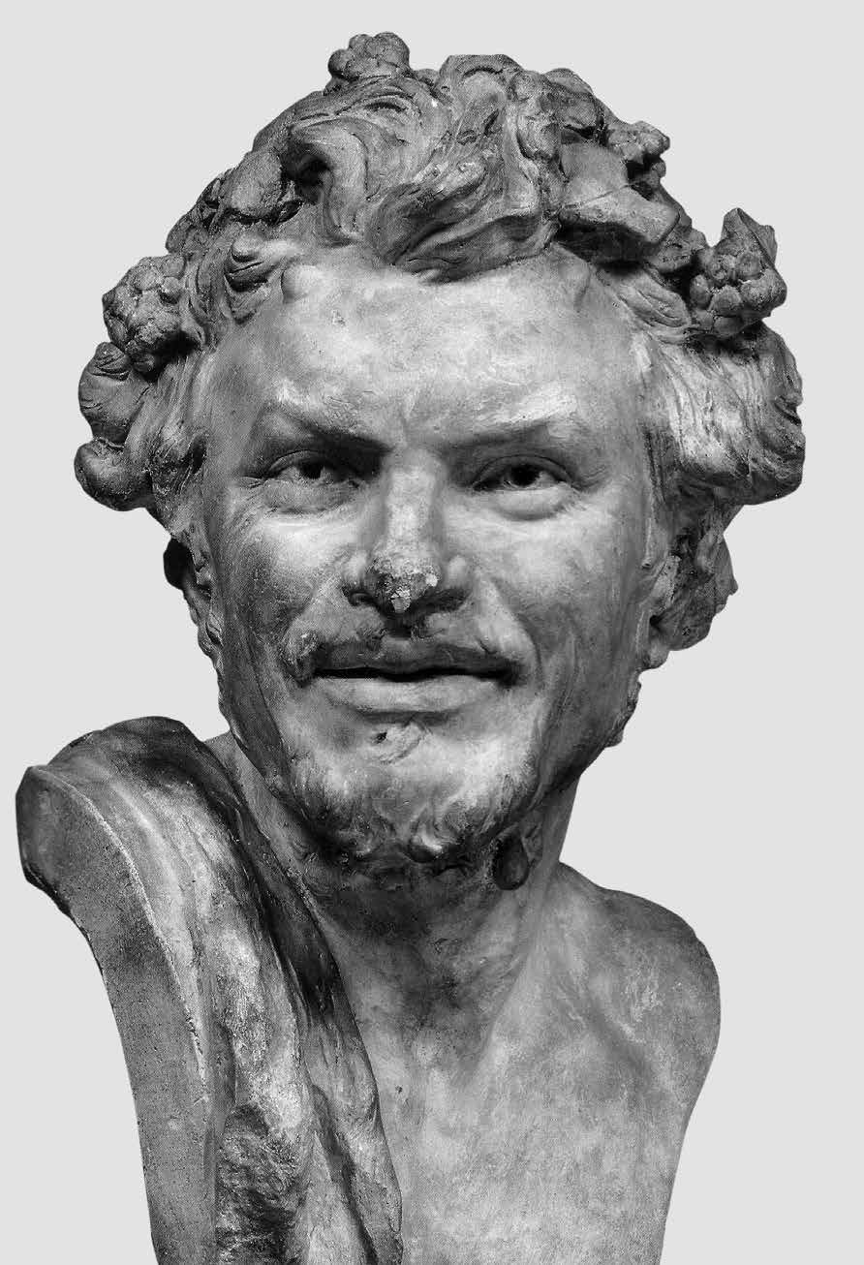
Ο Σάτυρος στο έργο του Χαλεπά
Σχέδιο προτομής Σατύρου, Γιανούλης Χαλεπάς, 1930
Πηγή:
Γουλάκη-Βουτυρά, Α. (2022). Γιανούλης Χαλεπάς: Δούναι και Λαβείν. Αθήνα, Ελλάδα: Ίδρυμα Ωνάση.
Προτομή Σατύρου, Γιανούλης Χαλεπάς, 1878
Πηγή:
Γουλάκη-Βουτυρά, Α. (2022). Γιανούλης Χαλεπάς: Δούναι και Λαβείν. Αθήνα, Ελλάδα: Ίδρυμα Ωνάση.

Slide 21
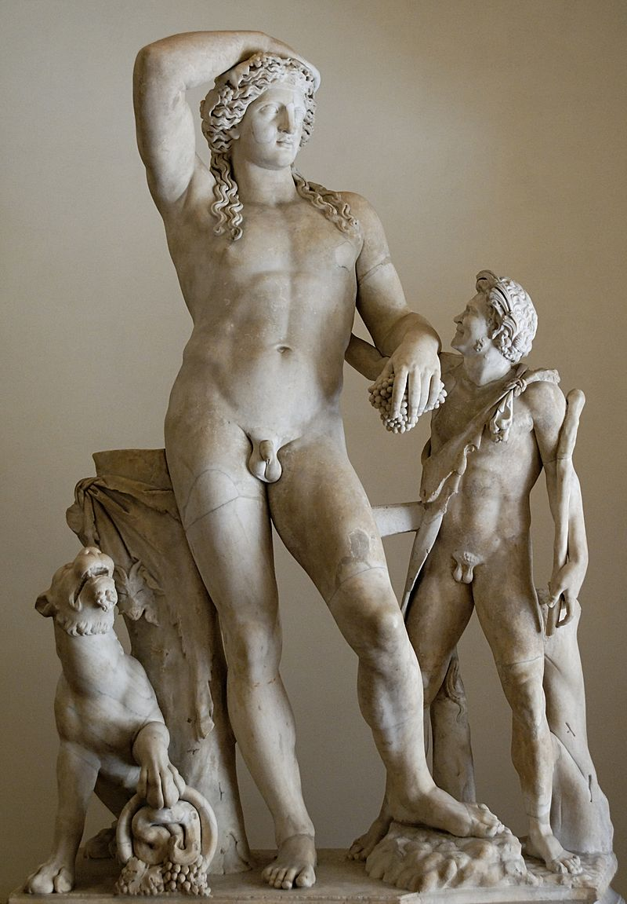
Κύλικα-σκύφος με παράσταση του Διόνυσου και του Σατύρου από τη μια όψη και Μαινάδας και Σατύρου από την άλλη, περ. 450 π.Χ.
Πηγή:
http://ancienttheater.culture.gr/el/component/k2/item/79-attikh-eruthromorfh-kulika-1237
[Ανακτήθηκε: 09/10/2022]
Μεθυσμένος Διόνυσος και Σάτυρος. Ρώμη, 2ος αι. μ.Χ.
Πηγή:
https://en.wikipedia.org/wiki/Dionysus
[Ανακτήθηκε: 09/10/2022]

Slide 22
https://giphy.com/gifs/disney-animation-disney-birds-NDUOZHddH9HMI

Slide 23
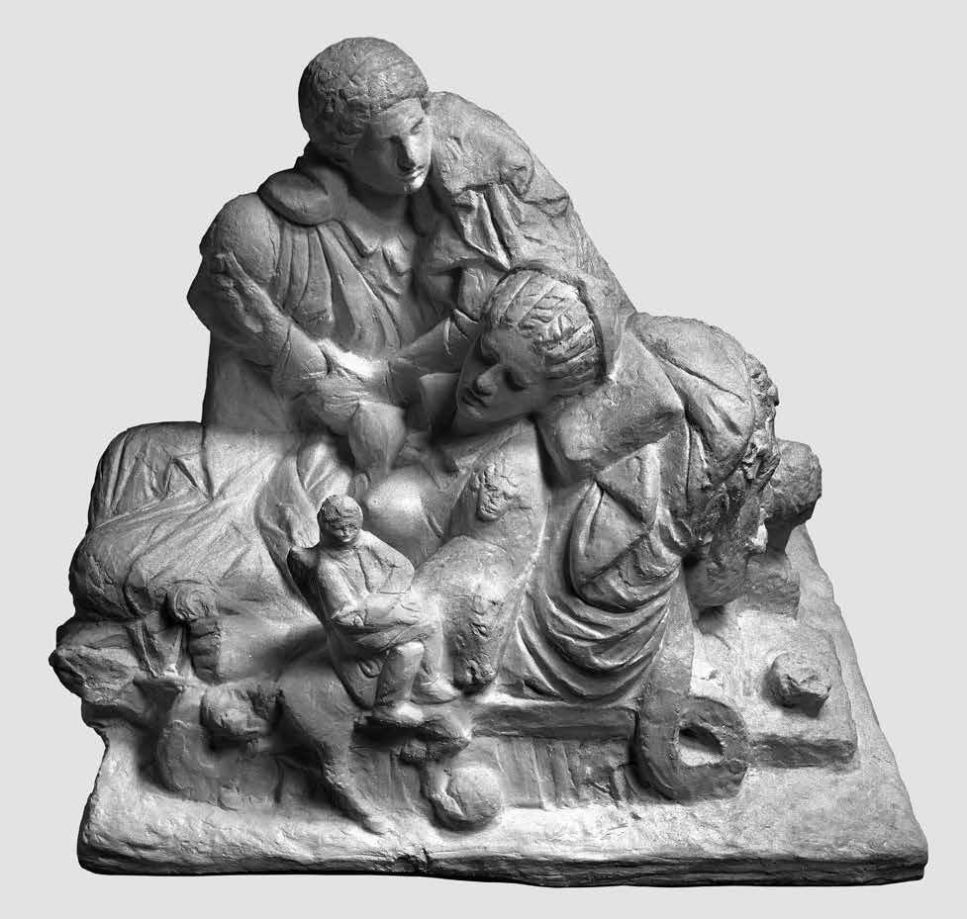
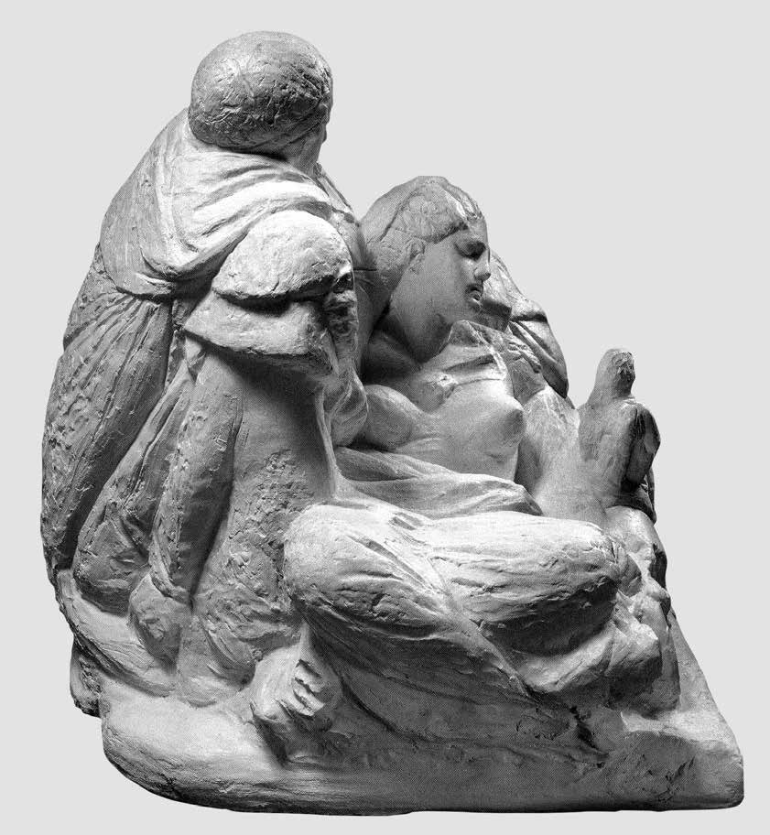
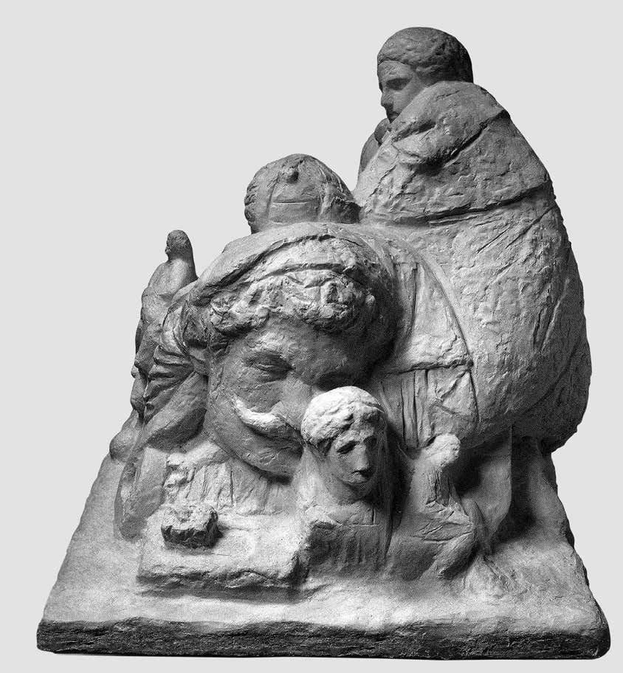
Παραμύθι της Πεντάμορφης ΙΙ, Γιανούλης Χαλεπάς, 1918
Πηγή:
Γουλάκη-Βουτυρά, Α. (2022). Γιανούλης Χαλεπάς: Δούναι και Λαβείν. Αθήνα, Ελλάδα: Ίδρυμα Ωνάση.

Slide 24
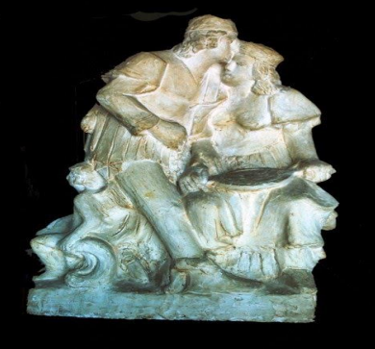
Παραμύθι της Πεντάμορφης ΙV, Γιανούλης Χαλεπάς, 1918-1924
Πηγή:
Γουλάκη-Βουτυρά, Α. (2022). Γιανούλης Χαλεπάς: Δούναι και Λαβείν. Αθήνα, Ελλάδα: Ίδρυμα Ωνάση.

Slide 25
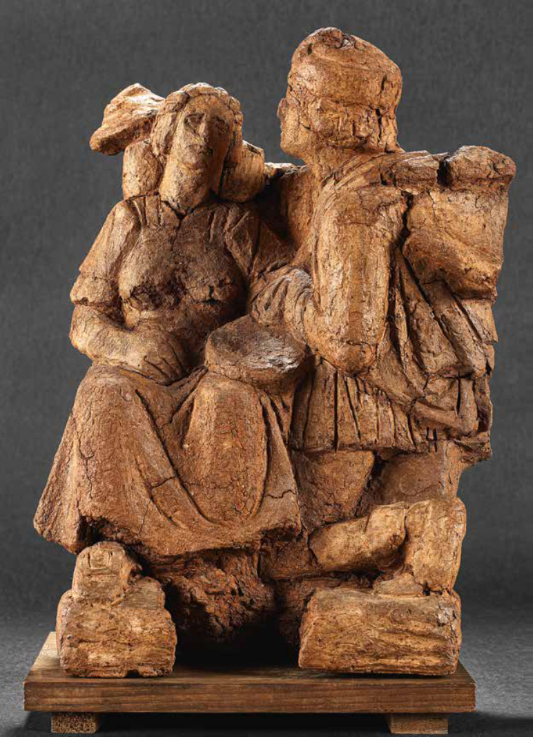
Παραμύθι της Πεντάμορφης ΙΙΙ, Γιανούλης Χαλεπάς, 1918-1924
Πηγή:
Γουλάκη-Βουτυρά, Α. (2022). Γιανούλης Χαλεπάς: Δούναι και Λαβείν. Αθήνα, Ελλάδα: Ίδρυμα Ωνάση.

